Slide 1
MATLAB语言及应用
汪玲玲
课程QQ群: 545524218
邮箱：wangll@cug.edu.cn
答疑办公室：东区 老珠宝楼517
地球物理与空间信息学院
中国地质大学（武汉）

Slide 2
目录
课程考核方式
参考教材
课程概览
What is MATLAB？
Why MATLAB？
MATLAB安装与卸载
MATLAB开发环境

Slide 3
课程考核方式
课程性质：选修课（16学时理论课+8学时上机课）
考核方式：考查，即：无考试
平时成绩（40%）+大作业（60%）
平时成绩：考勤（点名随机）和课堂表现10%
平时作业30%
结课大作业：实验报告
考察熟练应用MATLAB进行编程的能力，会涉及数据的读入和输出、数据处理与分析、编程逻辑分支应用、并行计算等。

Slide 4
目录
课程考核方式
参考教材
课程概览
What is MATLAB？
Why MATLAB？
MATLAB安装与卸载
MATLAB开发环境

Slide 5

参考教材
1、《MATLAB R2018a完全自学一本通》
作 译 者：刘浩，韩晶，电子工业出版社

Slide 6
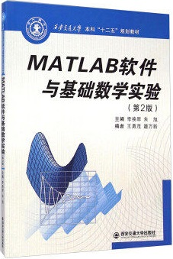
参考教材
2、《MATLAB软件与基础数学实验(第2版) 》
作者:李换琴，朱旭
出版社：西安交通大学出版社

Slide 7
目录
课程考核方式
参考教材
课程概览
What is MATLAB？
Why MATLAB？
MATLAB安装与卸载
MATLAB开发环境

Slide 8
课程概览
第一章 MATLAB引入
第二章 MATLAB基础函数命令
第三章 MATLAB编程核心
第四章 MATLAB画图
第五章 MATLAB的部分应用

Slide 9
目录
课程考核方式
参考教材
课程概览
What is MATLAB？
Why MATLAB？
MATLAB安装与卸载
MATLAB开发环境

Slide 10
What is MATLAB？
MATLAB名字由MATrix 和 LABoratory 两词的前三个字母组合而成。那是20世纪七十年代，时任美国新墨西哥大学计算机科学系主任的Cleve Moler出于减轻学生编程负担的动机，为学生设计了一组调用LINPACK和EISPACK矩阵软件工具包库程序的“通俗易用”的接口，此即用FORTRAN编写的萌芽状态的MATLAB。
1984年由Little、Moler、Steve Bangert合作成立MathWorks公司，并把MATLAB正式推向市场。从这时起，MATLAB的内核采用C语言编写，而且除原有的数值计算能力外，还新增了数据图视功能。
1997年仲春，MATLAB5.0版问世，紧接着是5.1、5.2，以及和1999年春的5.3版。现今的MATLAB拥有更丰富的数据类型和结构、更友善的面向对象、更加快速精良的图形可视、更广博的数学和数据分析资源、更多的应用开发工具。

Slide 11
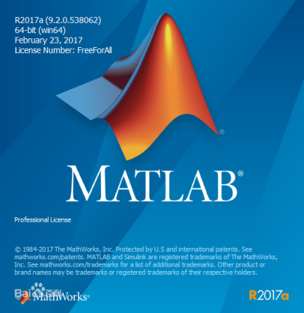
What is MATLAB？
软件主要建立在向量、数组和矩阵基础上的一种分析和仿真工具软件，包含各种能够进行常规运算的“工具箱”，如常用的矩阵代数运算、数组运算、方程求根以及函数求导积分符号运算、优化计算、统计、小波分析、神经网络等；同时还提供了编程计算的编程特性，通过编程可以解决一些复杂的工程问题；也可绘制二维、三维图形，输出结果可视化。基本的程序是以C语言为基础开发的。
正是MATLAB软件的强大数据处理功能和丰富多彩的可视化显示功能，从上一世纪80年代该软件问世以来，该软件风靡全球，受到工程技术人员的青睐和推崇，而且新版本不断完善。
https://www.mathworks.com/

Slide 12

What is MATLAB？

Slide 13

What is MATLAB？

Slide 14

What is MATLAB？ Transcribed from the official website

Slide 15
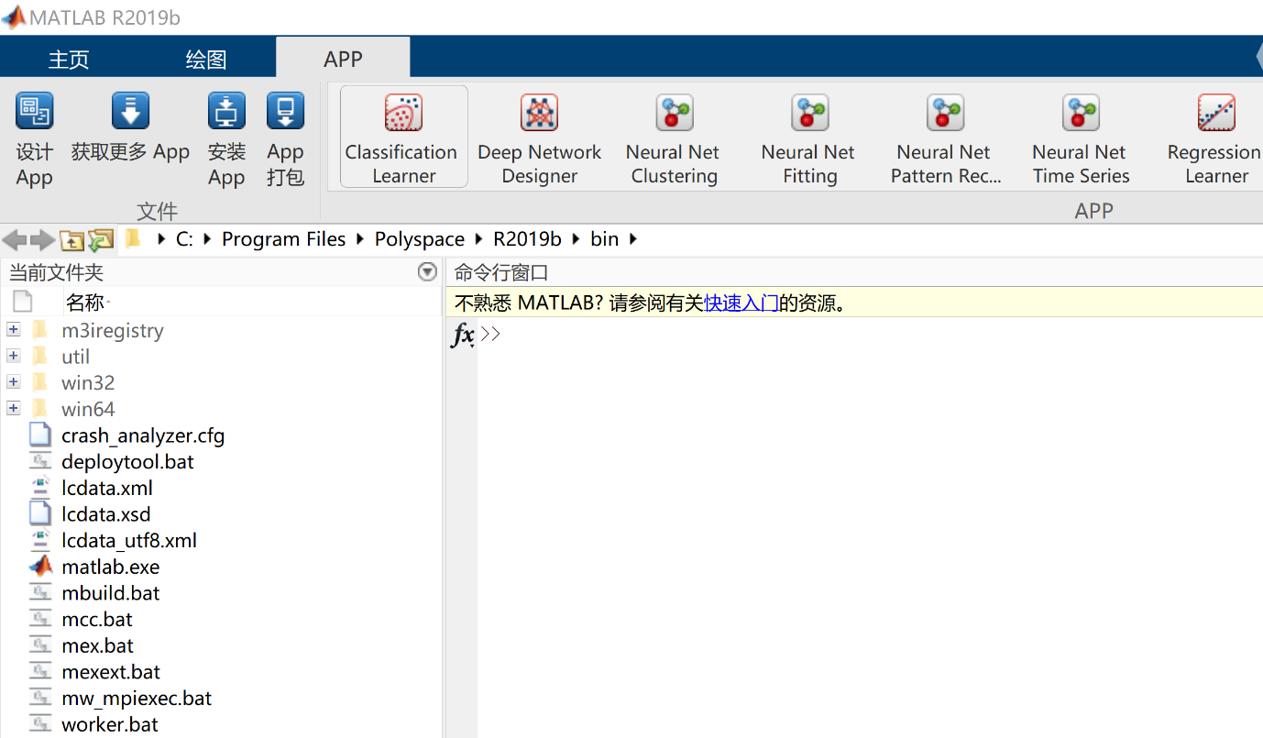
MATLAB for machine learning & deep learning
Classification Learner分类学习
Deep Network Designer深度神经网络设计
Neural Net Clustering神经网络聚类分析
Neural Net Fitting神经网络拟合
Neural Net Pattern Recognition神经网络模式识别
Neural Net Time Series神经网络时间序列分析
Regression Learner回归学习

Slide 16
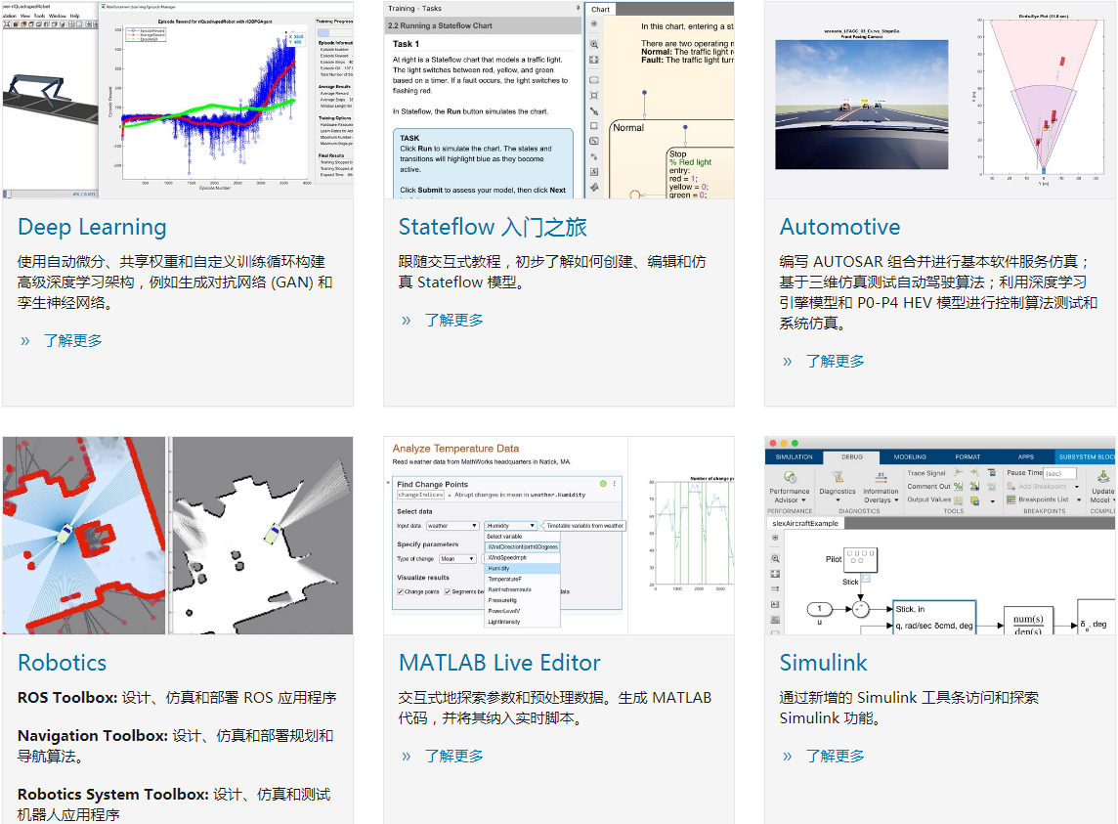
R2019b at a Glance 发布亮点

Slide 17

MATLAB applications应用
MATLAB_cn-deep-learning-vs-machine-learning-ebook.pdf

Slide 18
What is MATLAB？
MATLAB将数值分析、矩阵计算、科学数据可视化以及非线性动态系统的建模和仿真等诸多强大功能集成在一个易于使用的视窗环境中，为科学研究、工程设计以及必须进行有效数值计算的众多科学领域提供了一种全面的解决方案。
在很大程度上摆脱了传统非交互式程序设计语言（如C++、Fortran）的编辑模式。
MATLAB是一个高级的编程语言，它包含控制语句、函数、数据结构、输入和输出等。
用户可以在命令窗口中将输入语句与执行命令同步，也可以先编写好一个较大的复杂的应用程序（.m文件）后再一起运行。

Slide 19
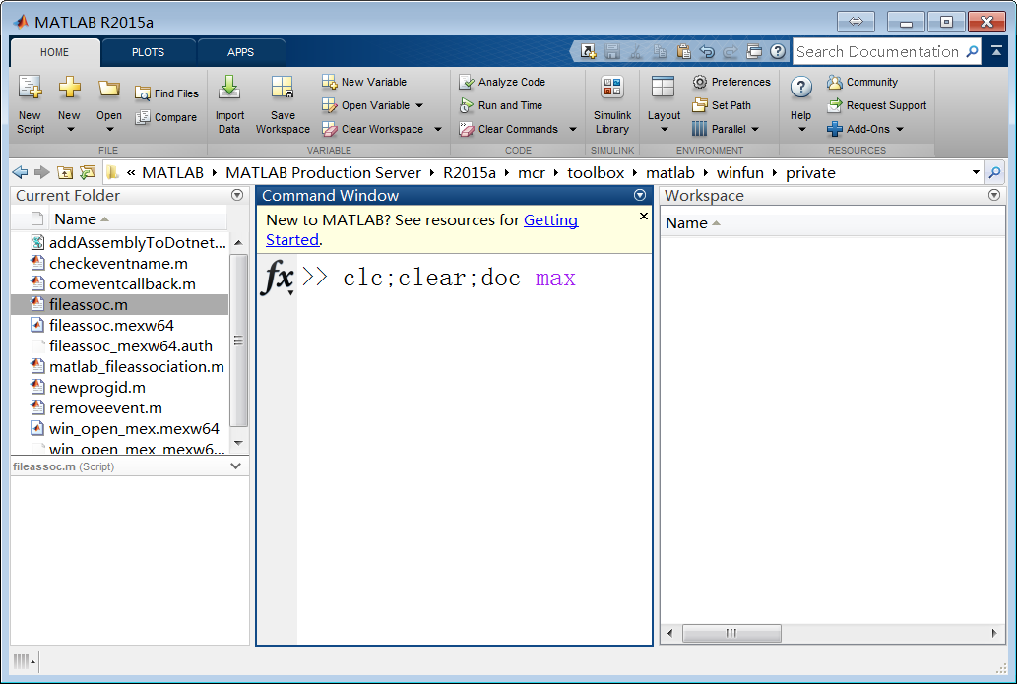
What is MATLAB？

Slide 20
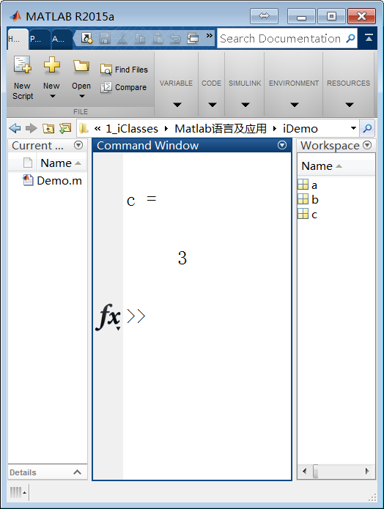
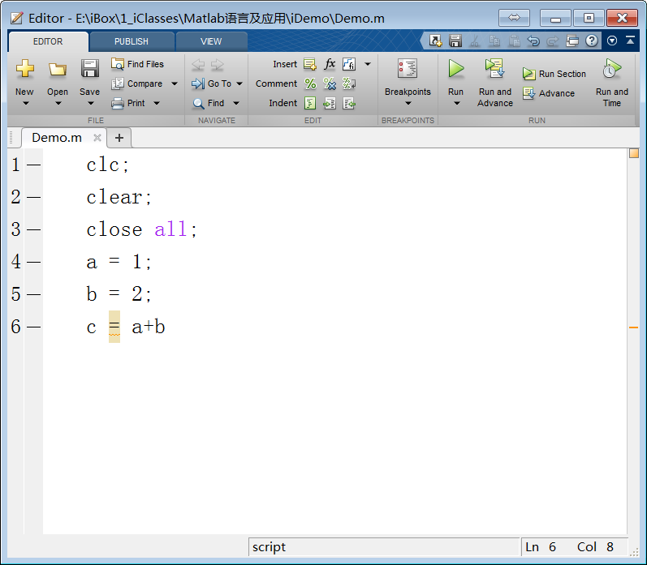
What is MATLAB？

Slide 21
目录
课程考核方式
参考教材
课程概览
What is MATLAB？
Why MATLAB？
MATLAB安装与卸载
MATLAB开发环境

Slide 22
Why MATLAB？
功能强大：MATLAB可以进行矩阵运算、绘制函数和数据、实现算法、创建用户界面、连接其他编程语言的程序等
应用广泛：主要应用于工程计算、控制设计、信号处理与通讯、图像处理、信号检测、金融建模设计与分析等领域

Slide 23
Why MATLAB？
简捷易学：MATLAB的指令表达式与数学、工程中常用的形式十分相似，故用MATLAB来解算问题要比用C，FORTRAN等语言完成相同的事情简捷
兼容性强：在新的版本中对C，FORTRAN，C++等的支持
国内外众多科研及工程人员采用
开源代码：多

Slide 24
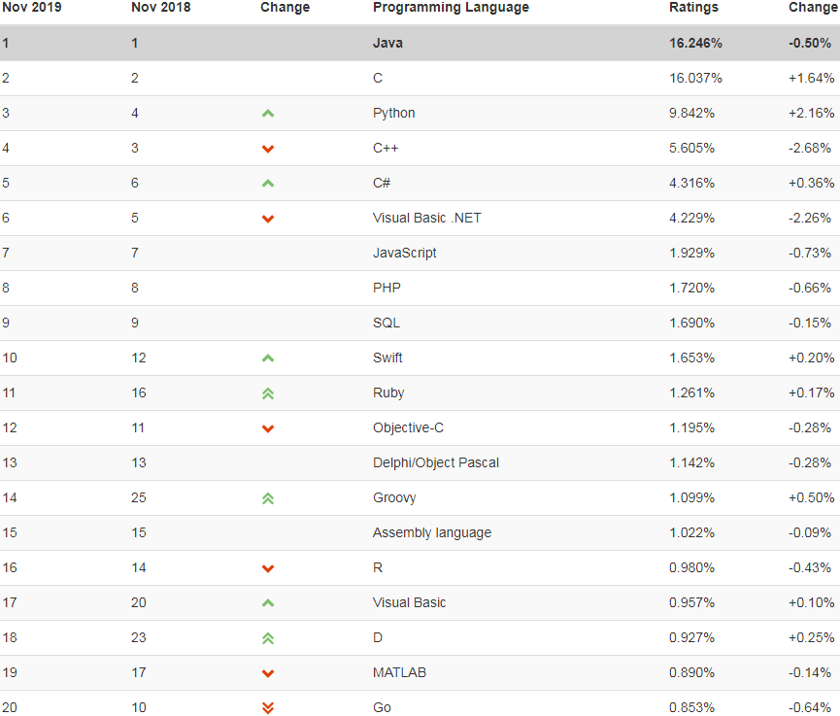
TIOBE Index for November 2019
https://www.tiobe.com/tiobe-index/

Slide 25
Why MATLAB？
MATLAB 绘图非常方便

Slide 26
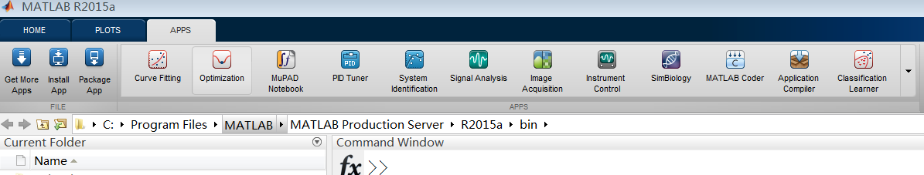
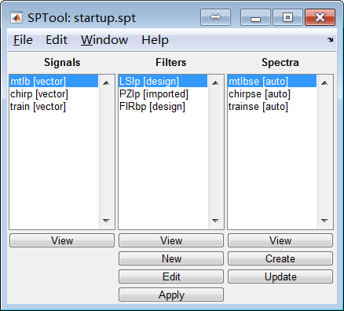
Why MATLAB？
MATLAB 具有功能强大的工具箱

Slide 27
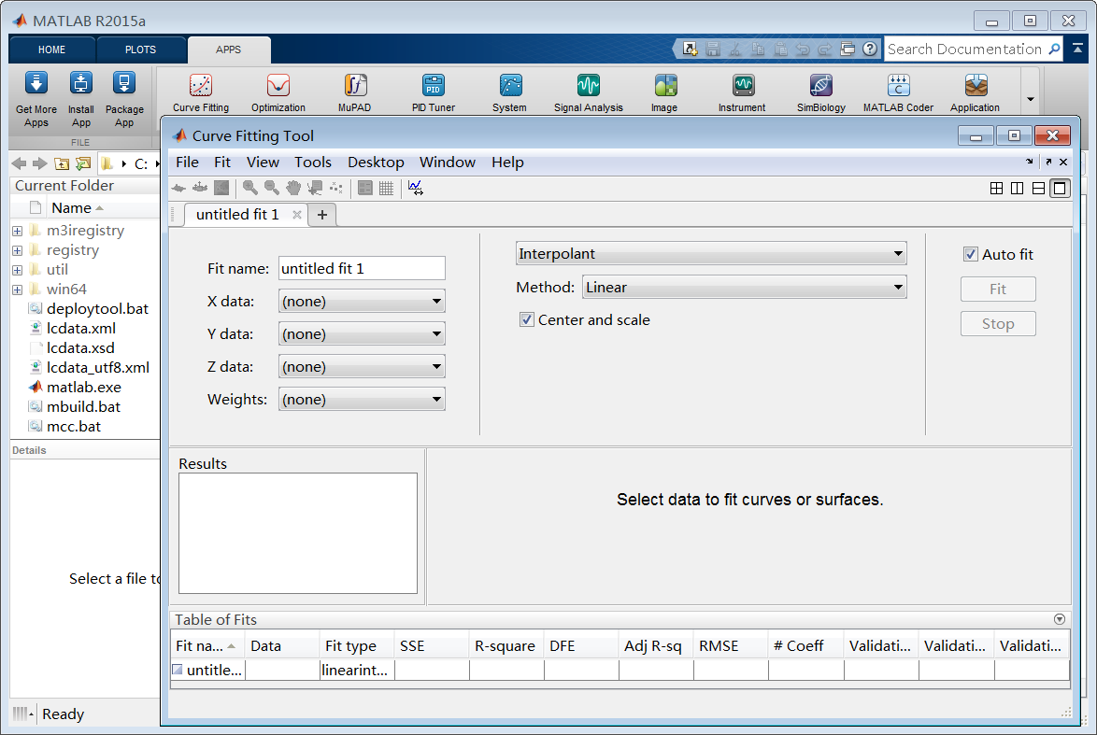
Why MATLAB？
MATLAB 具有功能强大的工具箱

Slide 28
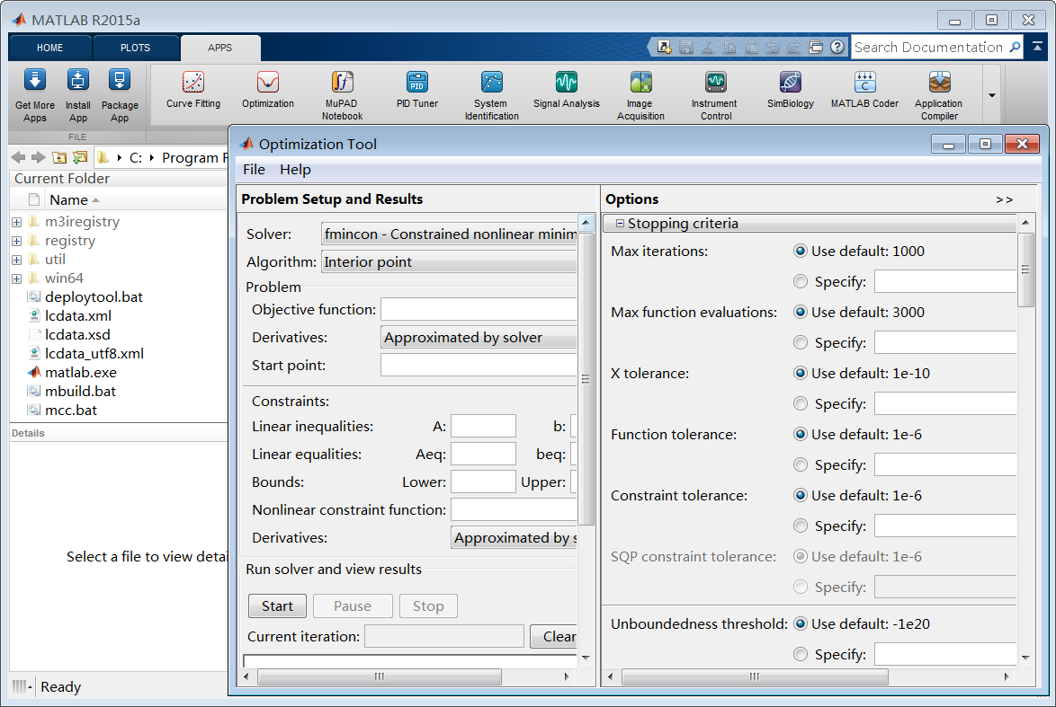
Why MATLAB？
MATLAB 具有功能强大的工具箱

Slide 29
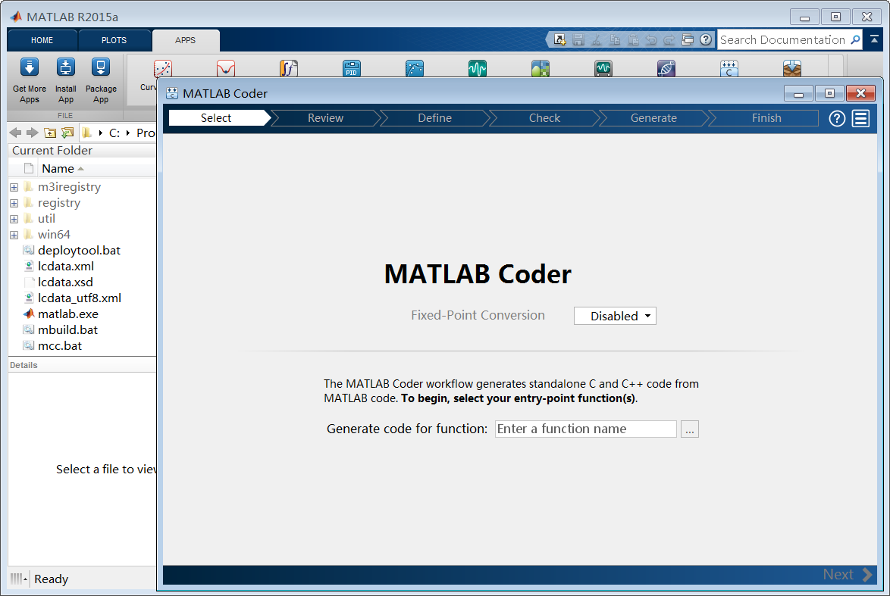
Why MATLAB？
MATLAB 具有功能强大的工具箱

Slide 30
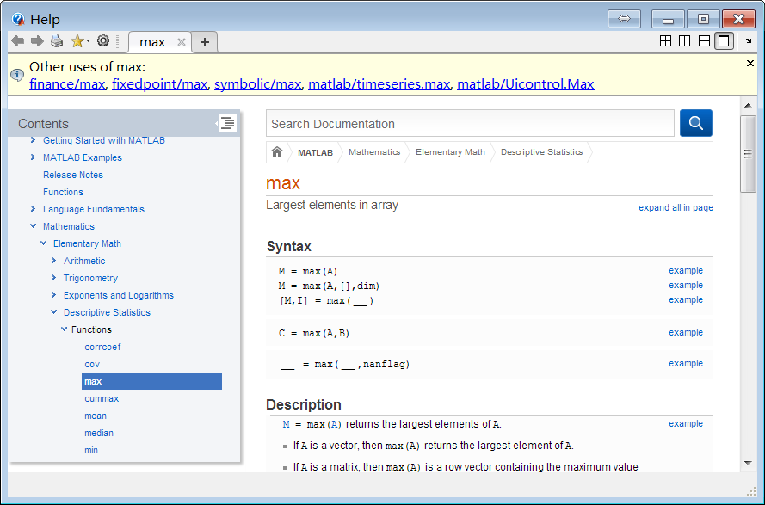
Why MATLAB？
MATLAB 的帮助功能较为完整详细

Slide 31
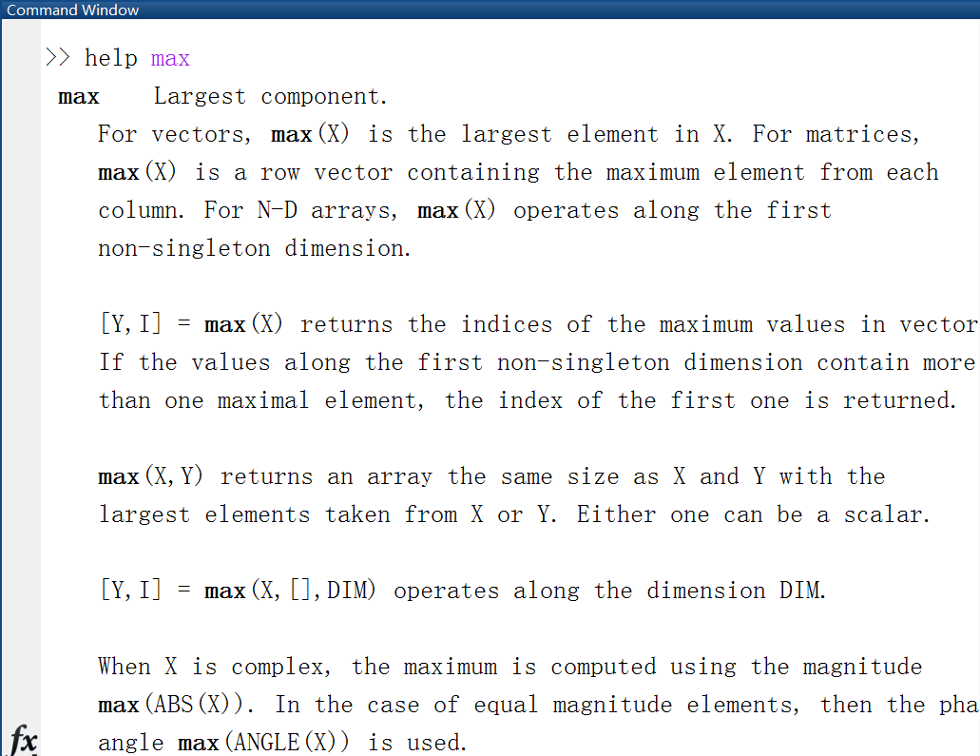
Why MATLAB？
doc TheFunctionName
help TheFunctionName
baidu

Slide 32
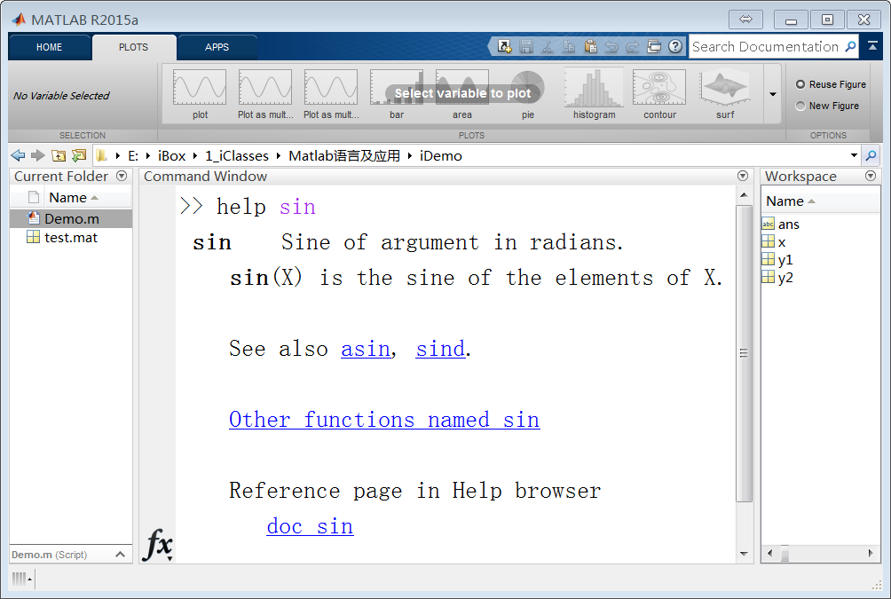
MATLAB的帮助系统

Slide 33
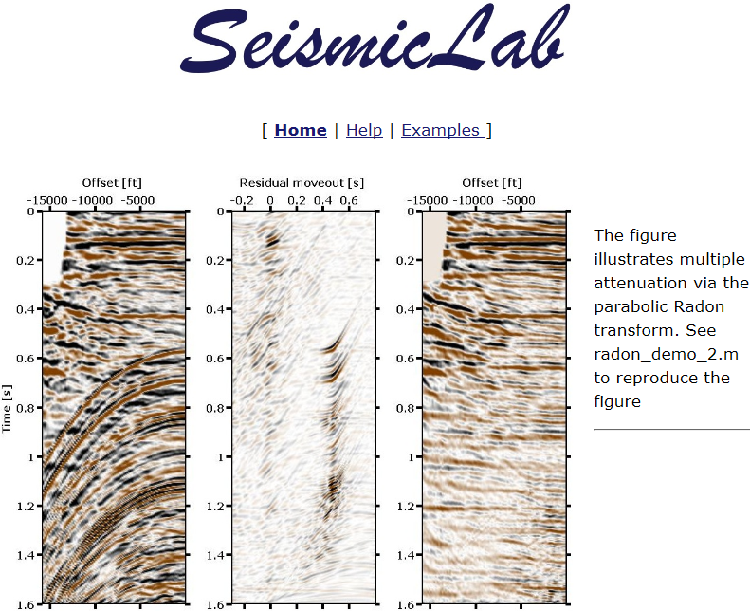
Why MATLAB？
http://seismic-lab.physics.ualberta.ca/index.html

Slide 34
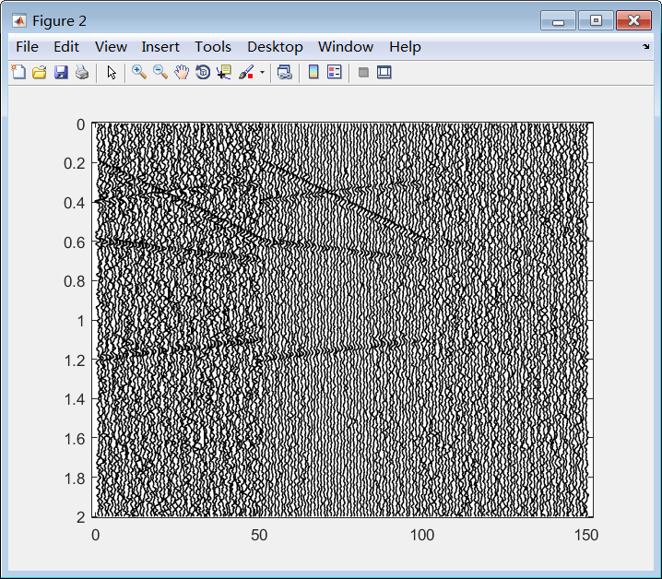
Why MATLAB？
A demo showing how one can eliminate random noise 压制随机噪声

Slide 35
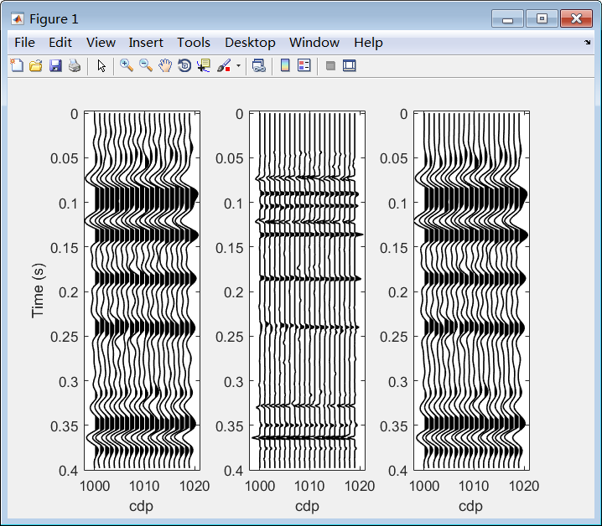
Why MATLAB？
A demo for Sparse Deconvolution 稀疏反褶积

Slide 36
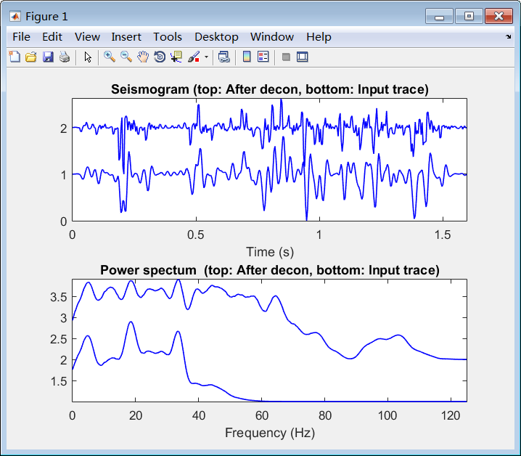
Why MATLAB？
A demo for Spiking Deconvolution 脉冲反褶积

Slide 37
Why MATLAB？
A demo for Spitz FX interpolation 地震数据插值

Slide 38
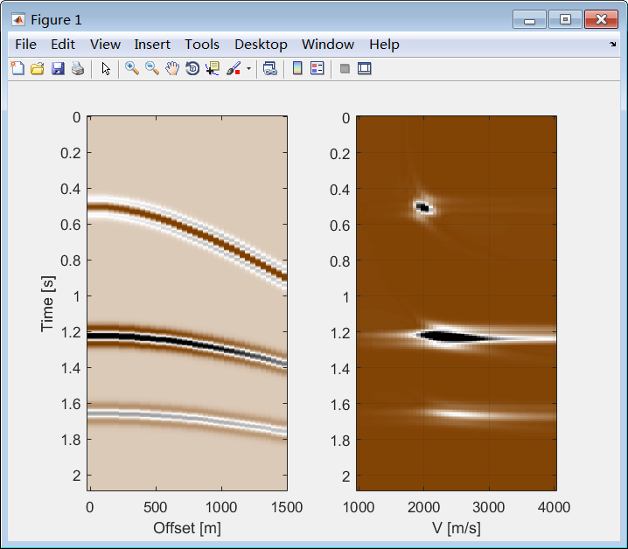
Why MATLAB？
A demo for VA (Velocity Analysis) 速度分析

Slide 39
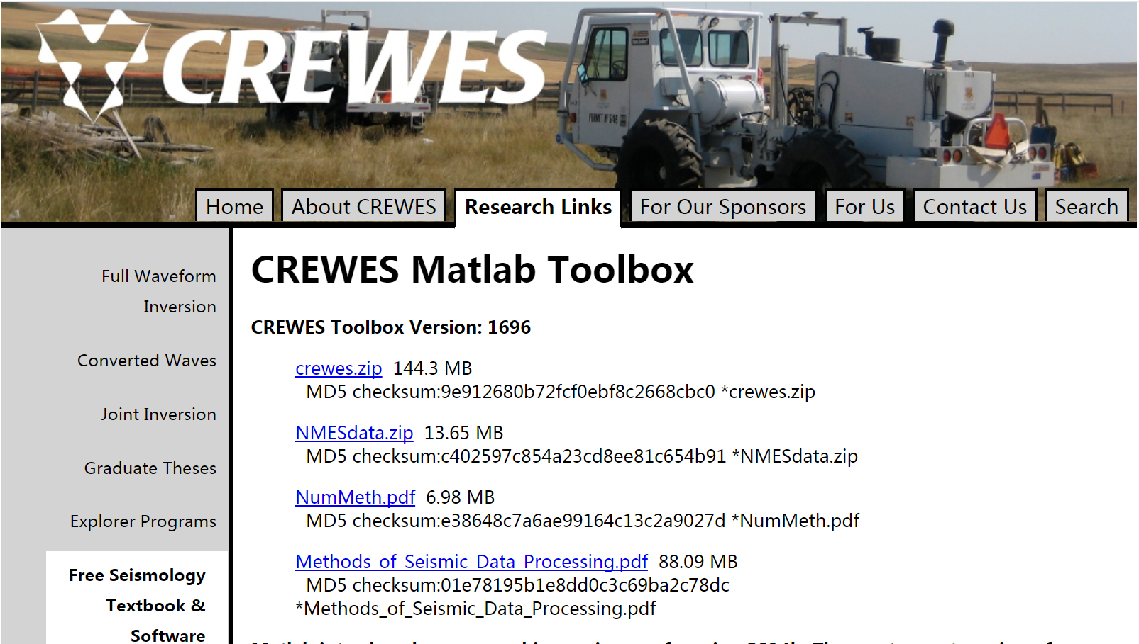
Why MATLAB？
CREWES Matlab Toolbox
https://www.crewes.org/ResearchLinks/FreeSoftware/

Slide 40
Why MATLAB？

Slide 41
Why MATLAB？

Slide 42
Why MATLAB？

Slide 43
Why MATLAB？

Slide 44
Why MATLAB？

Slide 45
目录
课程考核方式
参考教材
课程概览
What is MATLAB？
Why MATLAB？
MATLAB安装与卸载
MATLAB开发环境

Slide 46
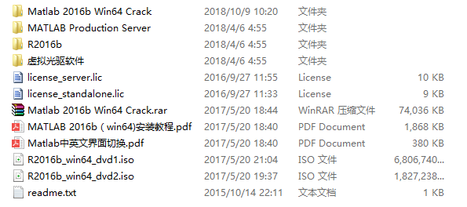
MATLAB软件安装与卸载

Slide 47
目录
课程考核方式
参考教材
课程概览
What is MATLAB？
Why MATLAB？
MATLAB安装与卸载
MATLAB开发环境

Slide 48
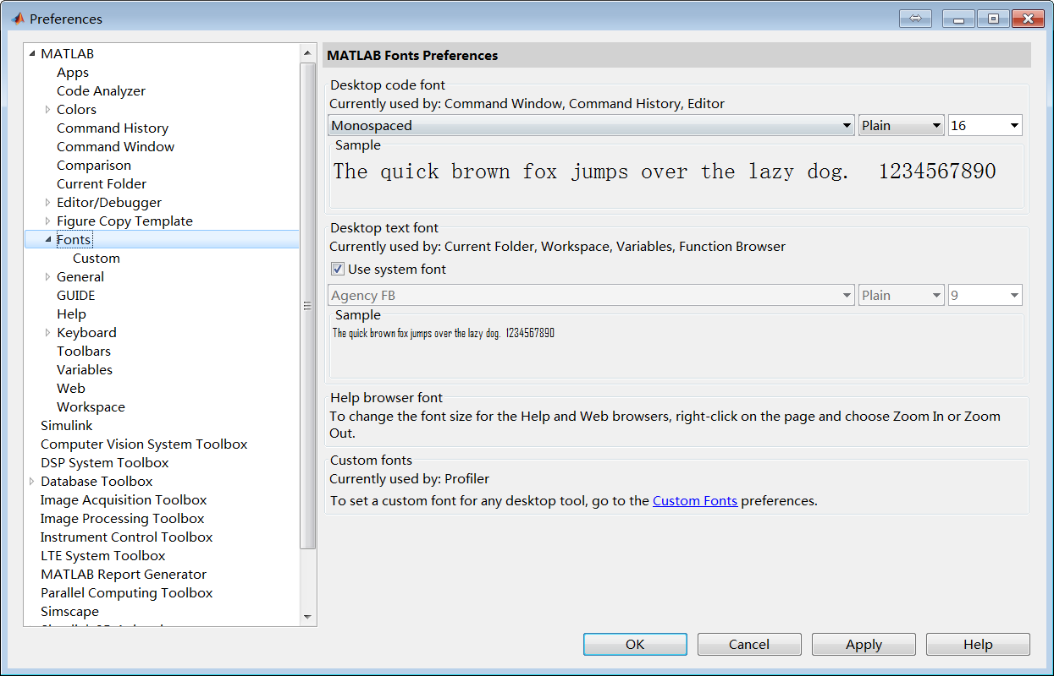
MATLAB开发环境
Preferences按钮

Slide 49
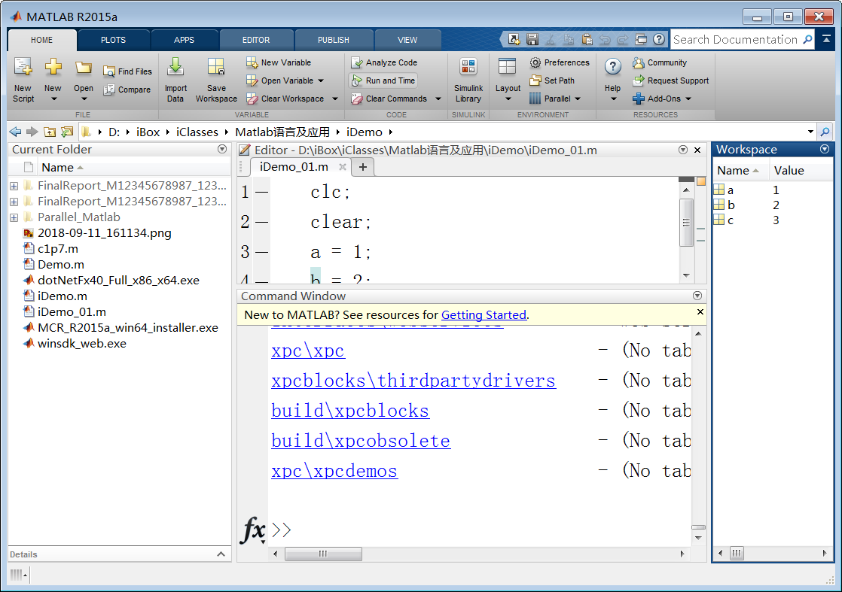
MATLAB开发环境
.m文件
工作区
命令行窗口

Slide 50
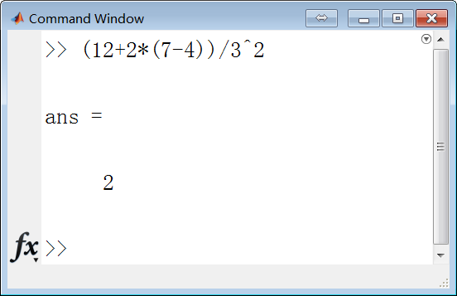
命令窗口的使用
“>>” 与闪烁的光标一起表明系统就绪，等待输入。
命令窗口可以脱离MATLAB桌面。
简单计算
（1）在MATLAB命令窗口输入：(12+2*(7-4))/3^2
（2）按【Enter】键，指令执行，返回的计算结果
undock
dock

Slide 51
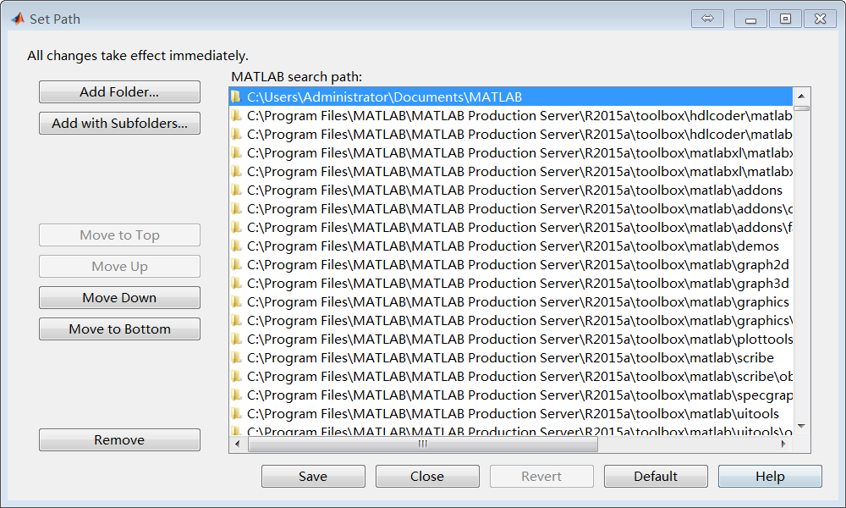
MATLAB开发环境
Set Path按钮

Slide 52
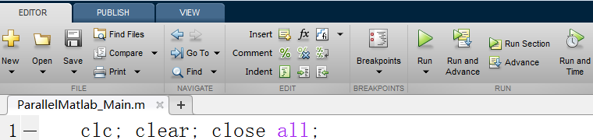
MATLAB开发环境
F5直接运行程序快捷键
F9 仅运行选定程序快捷键

Slide 53
示例
例1
MATLAB程序：
hold on % 图形迭加
axis([0,100,2,3]); % 设置坐标轴
grid % 加坐标网格
for n=1:90 % 循环操作
an=(1+1/n)^n; % 计算数列值
plot(n,an,'r*'); % 画出坐标点
pause(0.05); % 暂停0.05秒
fprintf('n=%d, an=%.4f\n',n,an); % 显示坐标位置
end

Slide 54
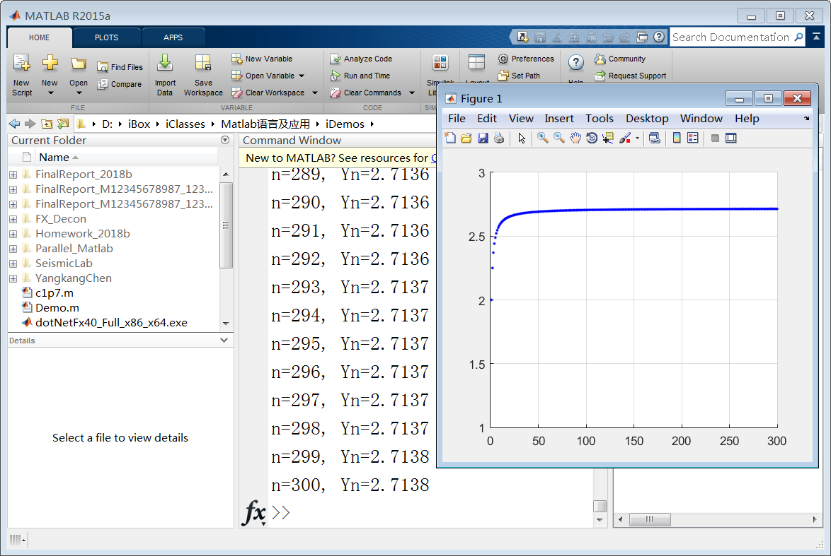
示例

Slide 55
例2 导弹打击过程仿真.
示例
设A(0,0)为一导弹发射点，发现位于B(0,100)处一架敌机沿水平方向逃离，随即发射一枚导弹予以打击，现已知导弹时刻对准敌机，且速率为飞机速率的两倍（设飞机速度为1）。试编程模拟导弹打击敌机的动态过程，
并实时给出飞机和导弹的
位置坐标。若要在敌机飞
行距离不超过60时（我方
空域）将其击落，导弹的
速率应提高到多少？

Slide 56
示例
MATLAB程序：
k=0;
A=[0,0]; %导弹初始位置
B=[0,100]; %飞机初始位置
v=1;
dt=1; %离散时间改变量
d=100; %相距距离
while d>0.5
plot(A(1),A(2),'ro'); %画导弹位置
hold on
plot(B(1),B(2), 'b*'); %画飞机位置
pause(0.2);
k=k+1;
B=B+[v*dt,0]; %飞机移动位置
e=B-A; %导弹指向飞机向量
d=norm(e); e0=e/d; %取向量方向（单位化）
A=A+2.0*v*dt*e0; %导弹追击位置
fprintf('k=%.0f,A(%.2f,%.2f),B(%.2f,100),d=%.2f\n', k ,A(1),A(2),B(1),d);
end

Slide 57
课后练习
练习、学会、掌握MATLAB的安装
熟悉MATLAB编程环境并练习课堂中介绍的命令
练习课堂中介绍的例子

